Slide 1
Digitalt tilsyn og søvnmonitorering
Erfaringar og resultat frå
mini metodevurdering

Slide 2
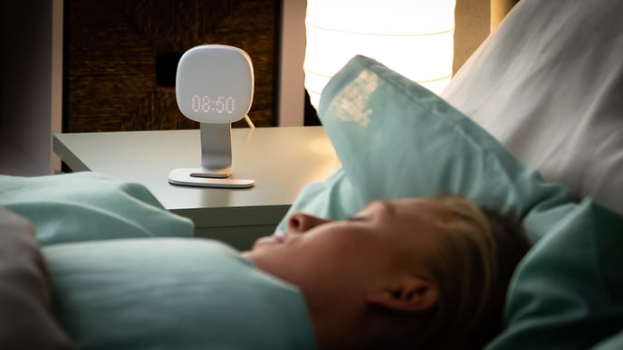
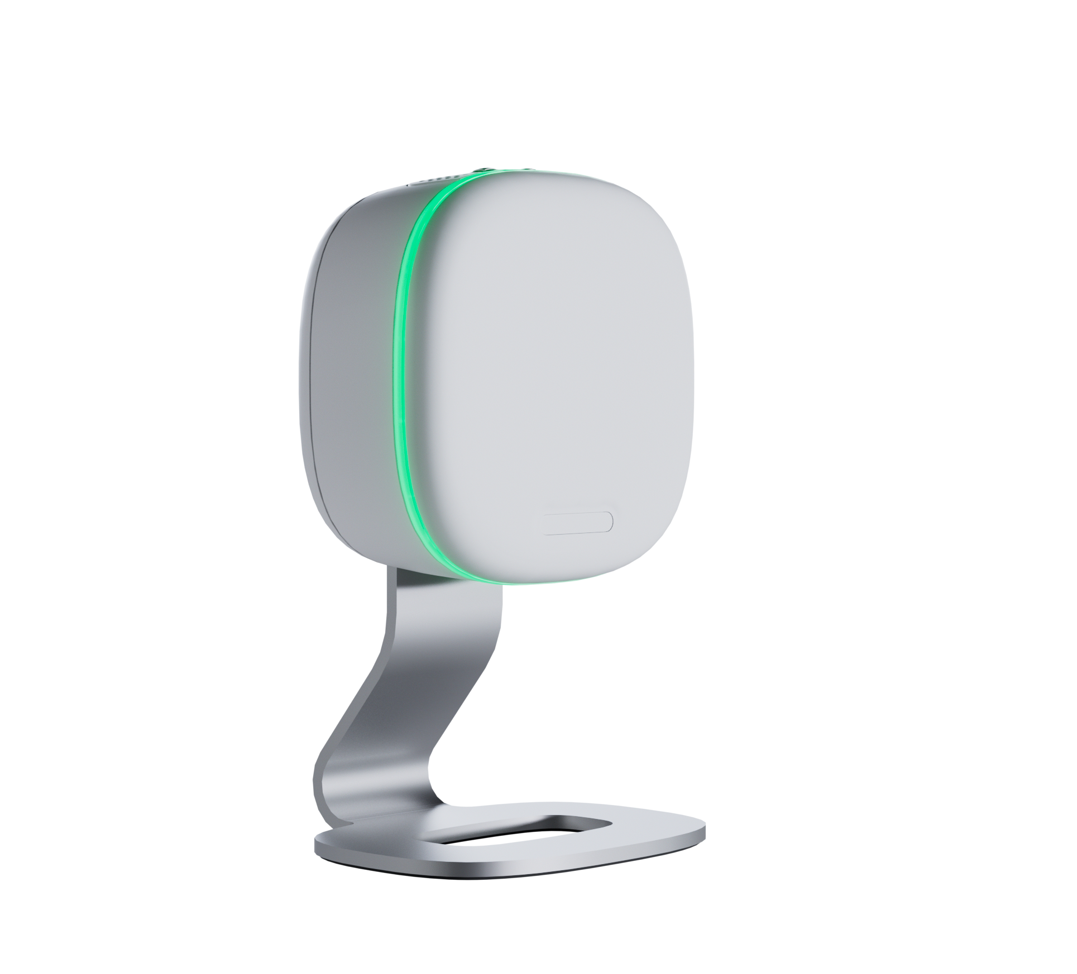
Somnofy / Guardian H10
Søvnfase
Bevegelse
Miljø
Pustefrekvens
Notes:
Somnofy – Huskeliste for presentasjon
Nyttar radar til å måle rørsle og pust.
Sender elektromagnetiske pulsar som reflekterast frå objekt.
Endringar i signalet viser rørsle mot/frå radaren.
Måler pustefrekvens og avstand basert på signalretur.
Pulsane har låg energi – heilt ufarlige for menneske.
Kunstig intelligens tolkar søvn basert på pust og rørsle.
KI trent mot gullstandard (PSG) for søvnmåling.
Stabil pust og lite rørsle = lett/djup søvn.
Variabel pust og meir rørsle = REM/våken tilstand.
2 ting ein oppnår

Slide 3
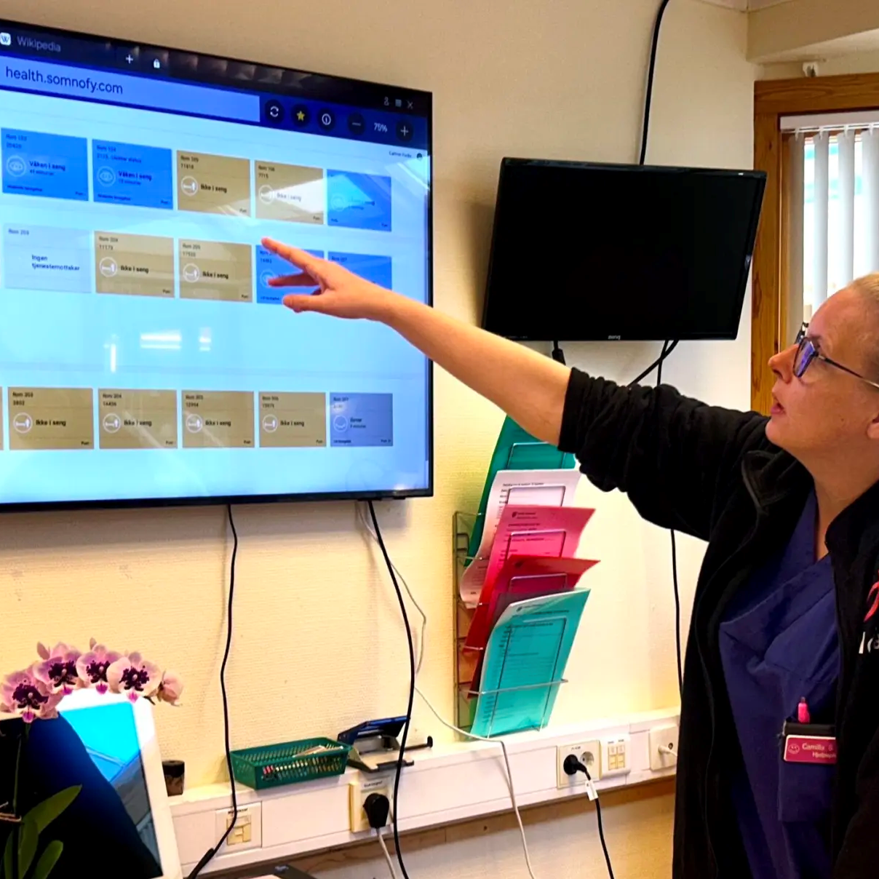
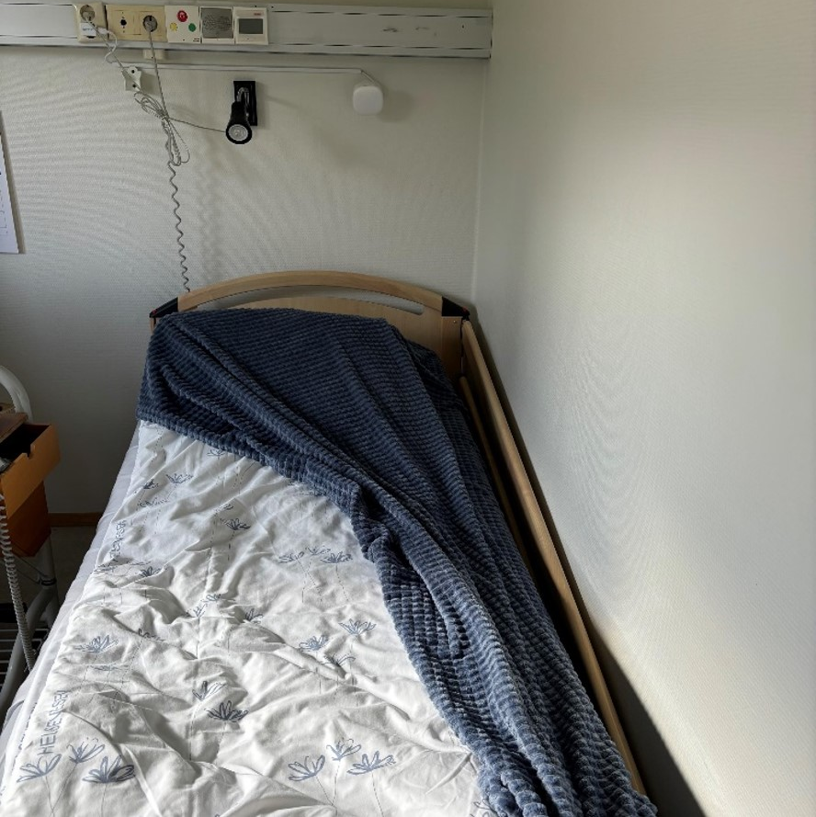
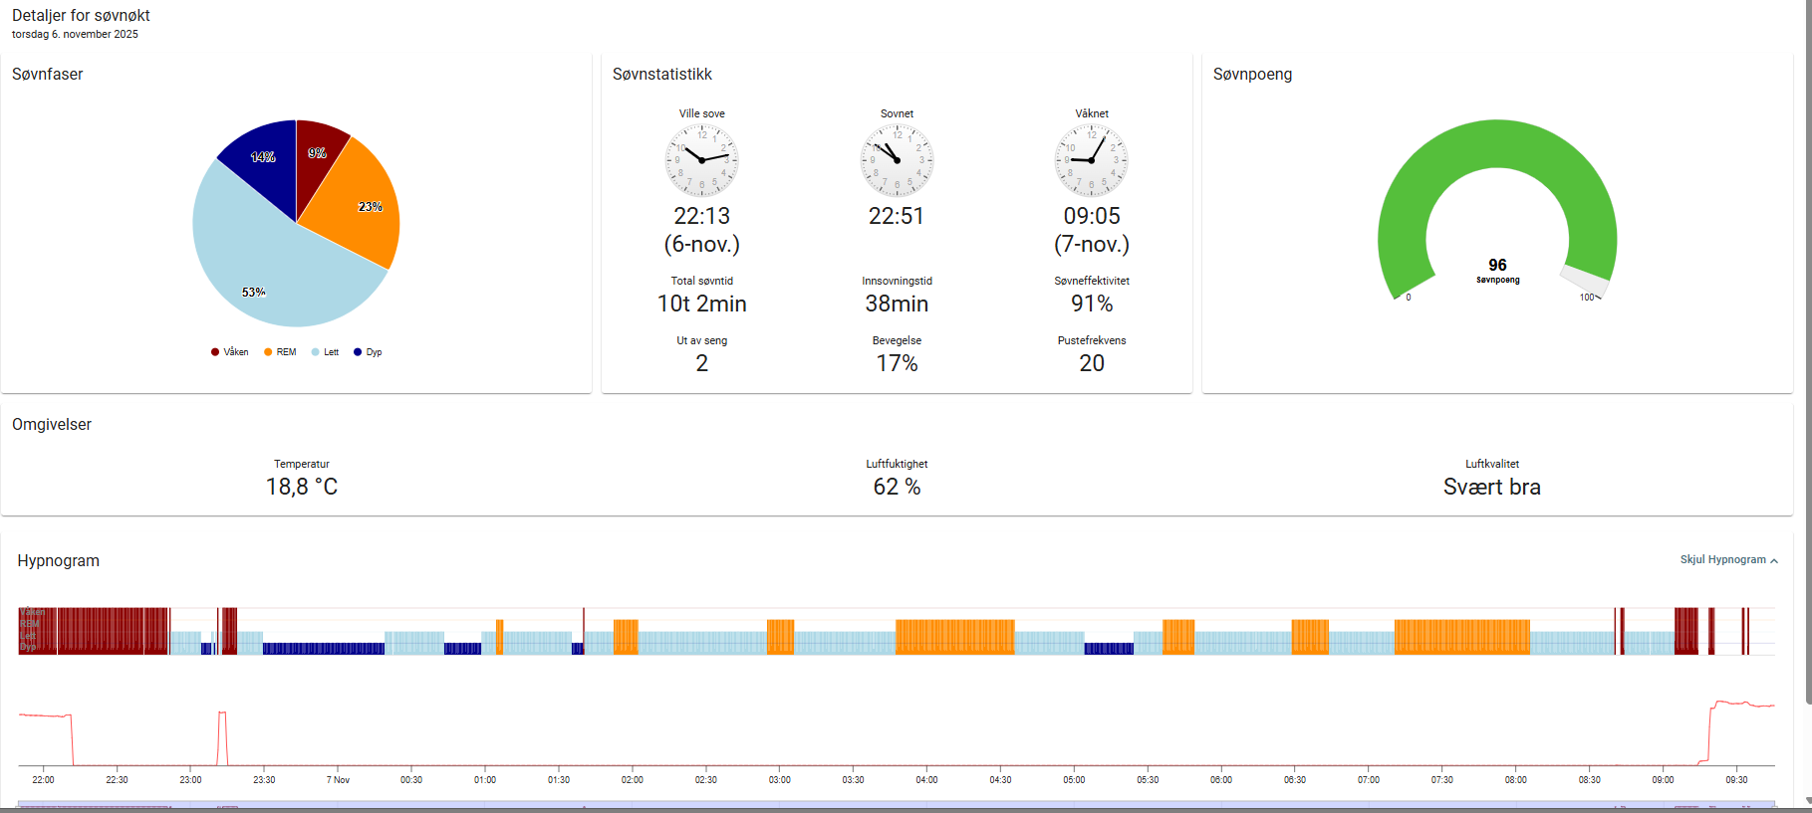
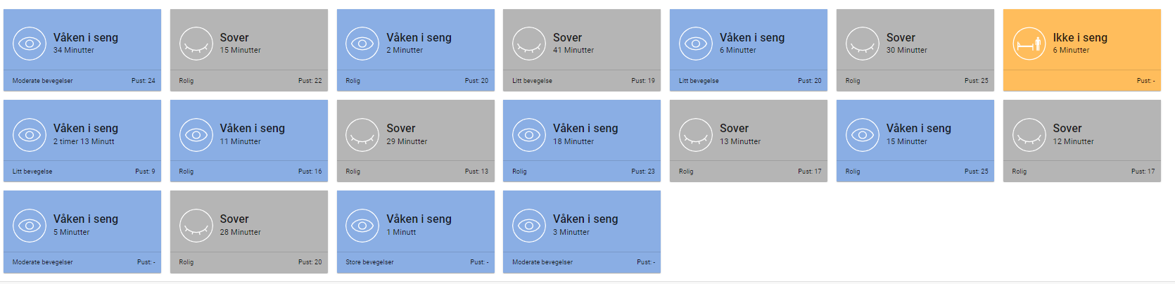
Digital nattevakt
Notes:
Sensoren har tre meter rekkevidde og monterast på vegg ved senga. Den er lite synleg.
Somnofy Detekterer om du er i senga, går ut av senga, om du er våken i seng eller om du søv, dette ser vi på dashbordet
Oversikta som de ser her «Dashbord» viser desse fargekodane som de ser her;
Blå – våken
Gul ikkje seng
Grå- sover
KAN setje opp VARSLING ved behov- td ute av senga og ikkje tilbake innan ei viss tid, høg lyd vi har ei som ropar og bankar i veggen på natta når ho treng hjelp eller er forvirra
Nattrapport – viser om det er store endringar i søvn, bevegelse, fråvær frå seng osv og endringar vert markert med utropsteikn
Søvnhistorikk- dag for dag eller oversikt, kan sjå td lys på og av , fråvær frå seng, pustefrekvens ++
Endring i Pustefrekvens – er eit tydeleg teikn på endringar i kroppen som smerte, uro og evt infeksjon
Det vi ville sjå på var korleis vi kan nytte digitale tilsyn for å endre praksis der nattevakta før gjekk tre faste tilsynsrunder kvar natt. Og prøvde å liste seg inn for å sjå om dei sover
Vi ynskte å ta i bruk teknologi som :
Støtte for nattevakter
Gå Frå faste tilsynsrunder til behovstyrte tilsyn
Gi brukarane meir ro
Førebygge fall og uro

Slide 4

Bakgrunn for gjennomføring av mini metodevudering
Felles prosjekt for innføring (Stad og Stryn)
Med utgangspunkt frå gevinstrealisering
"Teknologi kostar, kommunane har ikkje lenger råd til å innføre velferdsteknologi utan at ein får tatt ut gevinst"
Notes:
Mini Metode Vurdering – Huskeliste for presentasjon
Utførast ved vurdering av tryggleik og konsekvensar ved nye tiltak.
Kartlegg budsjettmessige og organisatoriske følgjer.
Synleggjer konsekvensar før innføring av tiltak.
Bidrar til kunnskapsbaserte og transparente avgjerder.
Me ynskjer å ha kontroll på at me oppnår gevinstar, ikkje verre gøy

Slide 5

Mini-metodevurdering «Et beslutningsgrunnlag som skal bidra til gode prioriteringer ved innføring av nye tiltak i kommune og sykehus»
Press Entusiasme Overbevisning
Nytt tiltak
Beslutning
Vurdere forsknings-dokumentasjon
Belyse organisatoriske konsekvenser
Belyse økonomiske konsekvenser
Mini-metodevurdering
Organisering
IT-sikkerhet/personvern
Klima og miljø
Etikk
Kostnader
Gevinster
Notes:
Ei Mini Metode Vurdering er eit verktøy som kommunar og sjukehus brukar for å gjere gode prioriteringar ved innføring eller revurdering av tiltak. Ei ferdig Mini Metode Vurdering består av ei forskingsomtale av ei systematisk oversikt over relevant forsking, den belyser organisatoriske konsekvensar og økonomiske konsekvensar.

Slide 6
Gjennomføring av Mini Metode Vurdering
Kommunane eig prosessen
Arbeidsgrupper i kvar kommune frå helse og økonomi
FHI leia prosessen gjennom faste møtepunkt
God støtte frå FHI, spesielt i økonomiske vurderingar
Samarbeid mellom kommunar styrka kvalitet og tryggleik i vurderingane
Notes:
Det er kommunane sjølve som eig og gjennomfører prosessen med ei MiniMetode Vurdering– med støtte frå FHI.
For vår del så samhandla vi i dei tre kommunane om dette, men vi skreiv kvar vår MiniMetodeVurdering og gjorde eigne vurderingar som vi drøfta saman.
I kvar kommune blir det sett ned ei arbeidsgruppe med tilsette frå helse og økonomi som kartla og fylde ut det digitale skjemaet som utgjer MiniMetode Vurderinga. Frå FHI følgde Hanna Eikås Klem som er seniorrådgjevar og Hanna Sjule som er helseøkonom oss tett.
FHI leiar prosessen gjennom fem fastsette møtepunkt, og eventuelt fleire ved behov. Mellom desse møtepunkta har ein jobba lokalt med konkrete oppgåver fram til neste møte med FHI. Dette har vore viktig for å holde fokus og klare å gjennomføre prosessen. Det har og vore tidkrevande og intensivt for å kome i mål. Men vi har hatt veldig god støtte frå FHI gjennom heile prosessen, som har rettleia oss, hjelpt oss vidare, og ikkje minst har vi fått god hjelp til den økonomiske vurderinga.
Gjennom å gjere denne vurderinga fleire kommunar saman har ein fått drøfta mykje undervegs, fått innspel, og det gjer at vi sit igjen med ei gevinstkartlegging vi kan stå inne for, vi er tryggare på at vurderingane vi har gjort stemmer, og at kvaliteten på vurderinga blei betre enn om vi skulle gjort det åleine som kommune.

Slide 7

Funn frå mini metode vurdering
Økonomiske konsekvensar
Digitalt tilsyn kan vere kostnadsbesparande – dersom gevinstane kjem tidleg nok
Kapasitetsgevinstar
Unngått oppbemanning
Gevinstar som ikkje er talfesta
Notes:
Økonomiske konsekvensar
Digitalt tilsyn kan vere kostnadsbesparande – dersom gevinstane kjem tidleg nok
Kapasitetsgevinstar
Unngått oppbemanning
Gevinstar som ikkje er talfesta
Samanfatte teksten som står under?
I Luster har ein kjøpt 28 enhetar, i Stad leaser dei 50 enhetar (?) og i Stryn 82 enhetar. Samla utgjer dette 160 Somnofy/Guardian H10.
Seie noko om invistering bla bla bla....
Den økonomiske vurderinga viser at digitalt tilsyn har ein oppstartskostand på..... i tillegg aukar dei årlige driftskostnadane, særleg grunna lisenskostnadar knytt til Somnofy/Guardian. Samtidig ser ein at tiltaket kan gjere at ein unngår ei plangalgt oppbemanning i alle tre kommunane, i tillegg til at ein får rom til å endre bemanning/redusere antal nattevakter i Stryn og Stad.
I alle våre tre kommunar såg vi at: Digitalt tilsyn kan vere kostnadsbesparande – dersom gevinstane kjem tidleg nok. For at investeringa skal lønne seg over tid, bør slike gevinstar kome innan 3-4 år – grovt rekna. Jo tidlegare ein klarer å gjennomføre endringar i bemanning og arbeidsform, desto større blir den økonomiske gevinsten – føreset god implementering og tilpassing i tenesta
Kapasitetsgevinstar: i tillegg til at digitalt tilsyn kan vere kostnadsbesparande, ser vi også gevinstar for dei bustadene der bemanninga blir oppretthalden. Her kan digitalt tilsyn frigjere tid som kan nyttast meir målretta i tenesta. I Stad er det antatt at dersom ein reduserar halvparten av dei planlagde fysiske tilsyna på natta, vil det frigjere om lag 1 250 timar per år. I Stryn har ein rekna at det vil frigjere om lag 820 timar dersom ein reduserer halvparten av dei planlagte tilsyna. I Luster la ein til grunn ei forventing om å sterkt redusere planlagte tilsyn. Noko som vil føre til mykje innspart tid, mindre arbeidsbelasting for nattevaktene. Dette fører igjen til at ein kan unngå oppbemanning og heller bruke meir tid på dei meir ressurskrevjande brukarane.
Unngått oppbemanning:
Gevinstar som ikkje er talfesta:
Luster:
DIGITALT TILSYN KAN VERE KOSTNADSBESPARANDE – DERSOM GEVINSTANE KJEM TIDLEG NOK Den økonomiske vurderinga viser at digitalt tilsyn har ein oppstartskostnad på om lag 530 000 kroner. I tillegg aukar dei årlege driftskostnadene, særleg på grunn av lisenskostnader knytt til Somnofy. Samtidig opnar tiltaket for å hindre ei planlagt oppbemanning i 2026, noko som vil kunne gi reduserte driftskostnader på rundt 1,1 millionar kroner årleg. For at investeringa skal lønne seg over tid, bør slike gevinstar kome innan 3-4 år – grovt rekna. Jo tidlegare ein klarer å gjennomføre endringar i bemanning og arbeidsform, desto større blir den økonomiske gevinsten – føreset god implementering og tilpassing i tenesta. GEVINSTER SOM IKKJE ER TALFESTA Digitalt tilsyn vil troleg føre til mindre sjukefråvær og vikarbruk, men vil målas over tid. Kvalitetsgevinstar som betre søvn for brukarane, færre forstyrringar for brukarane og personalet og meir målretta bruk av personalressursar er heller ikkje talfesta KVIFOR REKNAR VI MED UNNGÅTT OPPBEMANNING? Det me har sette dei siste åra er at brukarane på avdelinga har blitt dårlegare, noko som og har ført til meir arbeid på natt. Fleire treng hjelp, ekstra oppfølging og meir tilsyn. Med innføring av digitalt tilsyn og søvnmonitorering forventar me at tal planlagte vil bli sterkt redusert. Dette fører til mykje innspart tid, og vidare mindre arbeidsbelastning for nattevakter. Dette "overskuddet" kan gjer at ein kan unngå oppbemanning grunna meir ressurskrevjande brukarar.
Stryn:
DIGITALT TILSYN KAN VERE KOSTNADSBESPARANDE - DERSOM GEVINSTER KJEM TIDLEG NOK Den økonomiske vurderinga viser at digitalt tilsyn har ein oppstartskostnad på om lag 1,7 millioner kroner. I tillegg aukar dei årlege driftskostnadene, særleg som følgje av lisenskostnadar for Somnofy. Samtidig gir tiltaket rom for å endre bemanninga på natt. Dersom kommunen reduserer med 1,5 nattevakter (12 heildøgnsbemanna bueiningar) og unngår å oppbemanne ei nattevakt det første året (på eit av omsorgsentera) kan ein oppnå ei innsparing på om lag 3,5 millioner kroner i året i reduserte driftskostnader. For at investeringa skal lønne seg over tid, bør slike gevinstar kome innan 3-4 år – grovt rekna. Jo tidlegare ein får til endringar i bemanning og arbeidsform, desto større blir den økonomiske gevinsten. KAPASITETSGEVINSTAR I tillegg til at digitalt tilsyn kan vere kostnadsbesparande, ser vi også gevinstar for dei bustadene der bemanninga blir oppretthalden (30 av 82 brukarar). Her kan digitalt tilsyn frigjere tid som kan nyttast meir målretta i tenesta. Vi har rekna at dersom ein reduserer halvparten av dei planlagde fysiske tilsyna på natta, vil det frigjere om lag 820 timar. ANDRE GEVINSTAR SOM IKKJE ER TALFESTA I tillegg kan tiltaket gi fleire moglege gevinstar som ikkje er rekna med i den økonomiske analysen, som: redusert vikarbruk, betre arbeidsflyt, forbetra tenestekvalitet, betre søvn og færre forstyrringar for bebuarar. Desse effektane bør evaluerast vidare over tid for å gi eit meir komplett bilete av den samla gevinsten.
Stad:
DIGITALT TILSYN KAN VERE KOSTNADSBESPARANDE - DERSOM GEVINSTAR KJEM TIDLEG NOK Den økonomiske vurderinga viser at digitalt tilsyn har ein oppstartskostnad på om lag 200 000 kroner. I tillegg aukar dei årlege driftskostnadene, særleg som følgje av leasingskostnader for Somnofy. Samtidig gir tiltaket rom for å endre bemanninga på natt. Når kommunen reduserer med ei nattevakt i 2025 og unngår oppbemanning på ei nattevakt, kan ein oppnå ei innsparing på om lag 2 350 000,- kroner i året i reduserte driftskostnader. For at investeringa skal lønne seg over tid, bør slike gevinstar kome innan tre år – grovt rekna. Jo tidlegare ein får til endringar i bemanning og arbeidsform, desto større blir den økonomiske gevinsten. KAPASITETSGEVINSTAR: I tillegg til at digitalt tilsyn kan vere kostnadsbesparande, ser vi også gevinstar for dei bustadene der bemanninga blir oppretthalden. Her kan digitalt tilsyn frigjere tid som kan nyttast meir målretta i tenesta. Vi har rekna at dersom ein reduserer halvparten av dei planlagde fysiske tilsyna på natta, vil det frigjere om lag 1 250 timar per år. ANDRE GEVINSTAR SOM IKKE E TALLFESTA Moglege gevinstar som redusert vikarbruk, (lågare sjukefråvær) og betre arbeidsflyt er ikkje med i berekninga, men bør følgjast over tid. Det same gjeld kvalitetsgevinstar som betre søvn for bebuarar og færre forstyrringar – viktige effektar, men førebels ikkje talfesta.

Slide 8

Organisatoriske konsekvensar
Endring av arbeidsmetode
Kunnskap om teknologi
Gradvis endring mot meir effektive og behovsstyrte tenester
Notes:
Endrar oppgåver og rutine for nattevakt
Endrar kva nattevakt får ut av tilsyn
Behov for meir kunnskap, ikkje berre teknologi, nattrapport, Helseteknologiordninga
Legg grunnlag og moglegheit for mykje meir effektiv og behovsstyrt tenester. Spesielt helsedata.
Ikkje så store akutte endringar i organisasjon, men legg grunnlag for meir ynskja endringar.

Slide 9
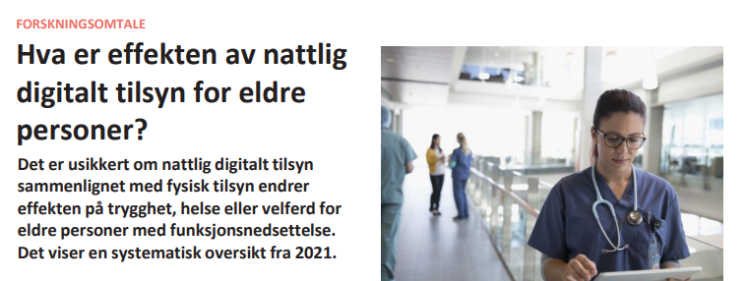
Forskingsomtale
Utgjer det forskingsbaserte grunnlaget for mini-metodevurderinga
Funn:
Digitalt tilsyn gir muliggens ikkje forskjell i uønska hendingar og skader samanlikna med fysisk tilsyn eller fråvær av tilsyn
Det er usikkert om:
digitalt tilsyn endrar arbeidsbyrde, bekymring eller effektivitet for dei tilsette
digital tilsyn endrar livskvalitet eller følelsesmessig velvere for dei eldre saman
15% reduksjon i kostnadar ved digitalt tilsyn
Notes:
I dette arbeidet har FHI ansvaret med å skrive forskningsomtale.
Dette er ei tosiders beskrivelse av ei systematisk oversikt, inkludert ei vurdering av tillit til resultata samt tilleggsopplysninger som er relevante for norske forhold.
I en mini-metodevurdering velg ein ut ei eller fleire systematiske oversikter som omhandler tiltaket. Ei systematisk oversikt utgjer det forskningsbaserte grunnlaget for denne mini-metodevurderinga.
Den systematiske oversikten vurderte om nattlig digitalt tilsyn sammenlignet med fysisk tilsyn eller fravær av tilsyn påvirker helserelaterte utfall som skader, vandring, livskvalitet og opplevd trygghet, arbeidsbyrde for ansatte og gir økonomiske konsekvenser.
Deltakerne var eldre personer med funksjonsnedsettelse og deres omsorgspersoner.
Resultatene viser at
• digitalt tilsyn gir muligens ikke noen forskjell i uønskede hendelser og skader blant de eldre, sammenlignet med fysiske eller fravær av tilsyn
• det er usikkert om digitalt tilsyn endrer arbeidsbyrde, bekymring eller arbeidseffektivitet og prosesser for de ansatte, sammenlignet med fysiske eller fravær av tilsyn
• det er usikkert om digitalt tilsyn endrer livskvalitet eller følelsesmessig velvære for eldre personer, sammenlignet med fysiske tilsyn
• En studie rapporterer en 15 % reduksjon i kostnader ved digitalt tilsyn, sammenlignet med fysiske tilsyn
Tilliten til resultatene er lav og svært lav på grunn av studiedesign, metodiske begrensninger og få deltakere i de inkluderte studiene.

Slide 10
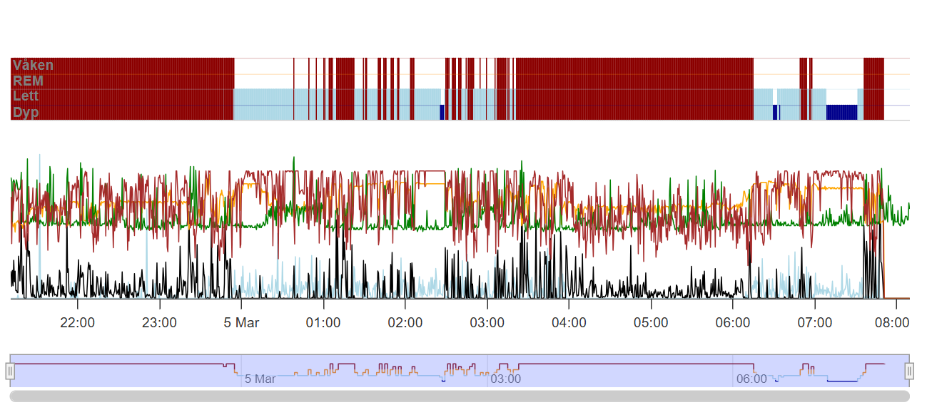
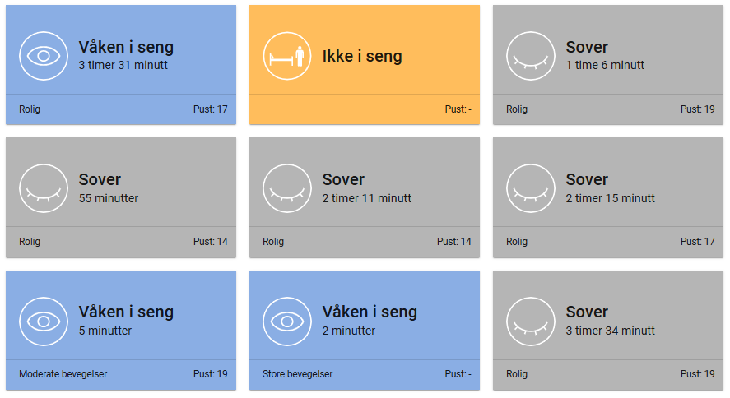
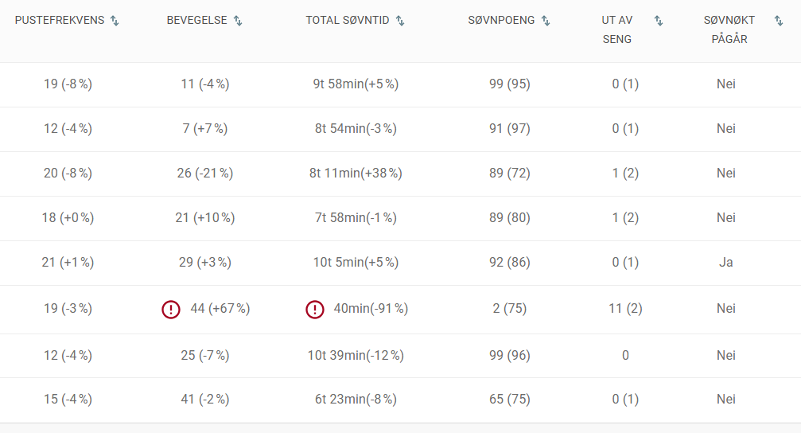
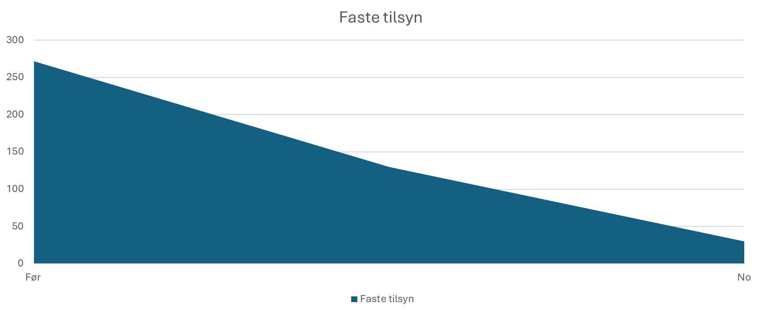

Slide 11
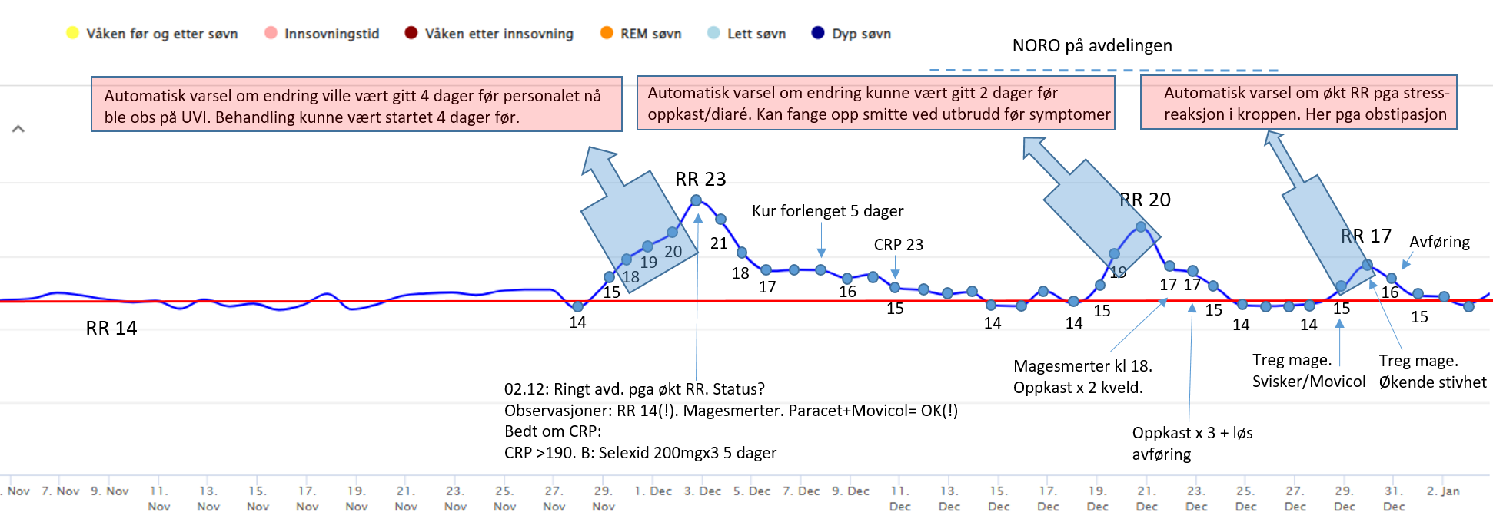
Økt RR – Et tidlig tegn på stress
BMJ (2021)
Rask og tilstrekkelig antimikrobiell behandling er avgjørende for best mulig resultat hos kritisk syke pasienter med alvorlig lungebetennelse, og er et sentralt fokus i internasjonale retningslinjer for behandling av lungebetennelse. https://www.bmj.com/content/375/bmj-2021-065871
CRP >190
Notes:
fra bruk på sykehjem ved sykehjemsoverlege Remi Andersen

Slide 12



Kvinne i 90 årene
19
Normal respirasjonsfrekvens: 15
CRP 143
Urinveisinfeksjon
Økt pustefrekvens kunne fanget opp tilstand to dager tidligere
Økt pustefrekvens grunnlag for ekstra undersøkelser
Symptomer på UVI
CRP 143 og Pos u-stix
Antibiotika startet
Normalisering i løpet av tre dager
Notes:
COVID-eksempel
RR økning i isolasjon
Tidlig oppdagelse av UVI
Rask behandling og bedring
Data kunne varslet 2 dager tidligere

Slide 13
Utgangspunkt:
Pleiepersonell oppdagar at pasient er dårleg.
Tek vitale målingar – CRP: 145
Tiltak:
Kontaktar legevakt → legevisitt.
Lege mistenker pneumoni → legg pasienten inn på sjukehus.
Behandling:
Pasienten fraktast med ambulanse til Førde sentralsjukehus.
Får IV antibiotika og oksygenbehandling i 3 dagar.
Etterbehandling:
Overført til kommunal korttidsavdeling i 10 dagar.
Deretter tilbake til eigen omsorgsplass.
Forløp 1: Utan søvnmonitorering
Utgangspunkt:
Pleiar får varsel i morgonrapport: auka pustefrekvens.
Tek vitale målingar – CRP: 38
Tiltak:
Kontaktar legevakt.
Lege startar 5 dagars antibiotikakur.
Behandling og oppfølging:
Pasienten blir lagt inn på kommunal korttidsavdeling i 5 dagar og får behandling der.
Etterbehandling
Får ekstra oppfølging frå pleiepersonell i nokre dagar etter behandlinga er ferdig.
Forløp 2: Med søvnmonitorering
Notes:
5 dagar i tråd med ambefalingar

Slide 14
Sum kr 127 000,-
Utgangspunkt:
Pleiepersonell oppdagar at pasient er dårleg.
Tek vitale målingar – CRP: 145
Tiltak:
Kontaktar legevakt → legevisitt.
Lege mistenker pneumoni → legg pasienten inn på sjukehus.
Behandling:
Pasienten fraktast med ambulanse til Førde sentralsjukehus.
Får IV antibiotika og oksygenbehandling i 3 dagar.
Etterbehandling:
Overført til kommunal korttidsavdeling i 10 dagar.
Deretter tilbake til eigen omsorgsplass.
Forløp 1: Utan søvnmonitorering

Slide 15
Sum kr 17 000,-
Forløp 2: Med søvnmonitorering
Utgangspunkt:
Pleiar får varsel i morgonrapport: auka pustefrekvens.
Tek vitale målingar – CRP: 38
Tiltak:
Kontaktar legevakt.
Lege startar 5 dagars antibiotikakur.
Behandling og oppfølging:
Pasienten blir lagt inn på kommunal korttidsavdeling i 5 dagar og får behandling der.
Etterbehandling
Får ekstra oppfølging frå pleiepersonell i nokre dagar etter behandlinga er ferdig.

Slide 16
Takk for meg
Kjell Olav Bondevik Rådgjevar fagutvikling Helse- og omsorg Luster kommune kob@luster.kommune.no

